Slide 1
Кардиомиопатии
Сат айдыс улаан-ооловна, 509 педиатрия

Slide 2
План:
1.Определение
2.Классификация
3.Дилятационная кардиомиопатия
4.Гиперторофическая кардиомиопатия
5.Рестриктивная кардиомиопатия
6.Аритмогенная правожелудочковая кардиомиопатия
7.Лечение
8.Прогноз

Slide 3
КАРДИОМИОПАТИИ
первичное поражение сердечной мышцы, не связанное с воспалительным, опухолевым, ишемическим генезом, типичными проявлениями которого служат кардиомегалия, прогрессирующая сердечная недостаточность и аритмии. Различают дилатационную, гипертрофическую, рестриктивную и аритмогенную кардиомиопатии

Slide 4
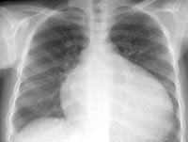

Slide 5
Классификация кардиомиопатий
По анатомическим и функциональным изменениям миокарда различают несколько типов кардиомиопатий:
дилатационную (или застойную);
гипертрофическую: асимметричную и симметричную; обструктивную и необструктивную;
рестриктивную: облитерирующую и диффузную;
аритмогенную правожелудочковую кардиомиопатию.

Slide 7
Причины кардиомиопатий
вирусные инфекции, вызываемые вирусами Коксаки, простого герпеса, гриппа и др.;
наследственную предрасположенность (генетически наследуемый дефект, обусловливающий неправильное формирование и функционирование мышечных волокон при гипертрофической кардиомиопатии);
перенесенные миокардиты;
поражение кардиомиоцитов токсинами и аллергенами;
нарушения эндокринной регуляции (губительное воздействие на кардиомиоциты соматотропного гормона и катехоламинов);

Slide 8
Дилатационная (застойная) кардиомиопатия
характеризуется существенным расширением всех полостей сердца, явлениями гипертрофии и снижения сократительной способности миокарда
Клинически дилатационная кардиомиопатия проявляется признаками левожелудочковой недостаточности (одышкой, цианозом, приступами сердечной астмы и отека легкого), правожелудочковой недостаточности (акроцианозом, болями и увеличением печени, асцитом, отеками, набуханием вен шеи), сердечными болями, некупирующимися нитроглицерином, сердцебиением.

Slide 9
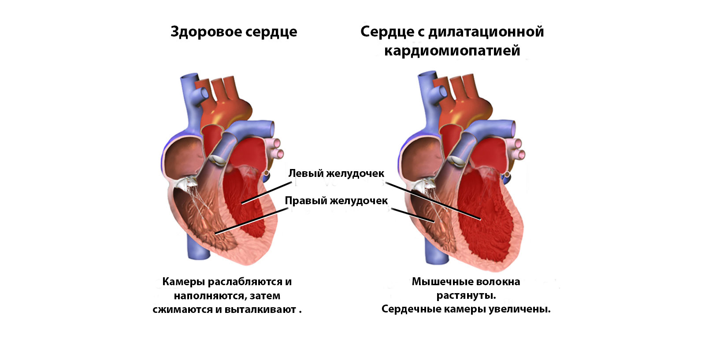

Slide 10
Объективно отмечается деформация грудной клетки (сердечный горб); кардиомегалия с расширением границ влево, вправо и вверх; выслушивается глухость сердечных тонов на верхушке, систолический шум (при относительной недостаточности митрального или трикуспидального клапана), ритм галопа. При дилатационной кардиомиопатии выявляются гипотония и тяжелые формы аритмий (пароксизмальная тахикардия, экстрасистолия, мерцательная аритмия, блокады). При электрокардиографическом исследовании фиксируются гипертрофия преимущественно левого желудочка, нарушения сердечной проводимости и ритма. ЭхоКГ показывает диффузное поражение миокарда, резкую дилатацию полостей сердца и ее преобладание над гипертрофией, интактность сердечных клапанов, диастолическую дисфункцию левого желудочка. Рентгенологически при дилатационной кардиомиопатии определяется расширение границ сердца.

Slide 11
Сердечный горб

Slide 12
Гипертрофическая кардиомиопатия
характеризует ограниченное или диффузное утолщение (гипертрофия) миокарда и уменьшение камер желудочков (преимущественно левого). ГКМП является наследственной патологией с аутосомно-доминантным типом наследования, чаще развивается у мужчин разного возраста.

Slide 14
При гипертрофической форме кардиомиопатии наблюдается симметричная или асимметричная гипертрофия мышечного слоя желудочка.
Асимметричная гипертрофия характеризуется преобладающим утолщением межжелудочковой перегородки, симметричная ГКМП - равномерным утолщением стенок желудочка.
По признаку наличия обструкции желудочков различают 2 формы гипертрофической кардиомиопатии – обструктивную и необструктивную.
При обструктивной кардиомиопатии (субаортальном стенозе) нарушается отток крови из полости левого желудочка, при необструктивной ГКМП стенозирование путей оттока отсутствует. Специфическими проявлениями гипертрофической кардиомиопатии служат симптомы аортального стеноза: кардиалгия, приступы головокружения, слабость, обмороки, сердцебиение, одышка, бледность. В более поздние сроки присоединяются явления застойной сердечной недостаточности.

Slide 15
Перкуссионно определяется увеличение сердца (больше влево), аускультативно – глухие тоны сердца, систолические шумы в III-IV межреберье и в области верхушки, аритмии. Определяется смещение сердечного толчка вниз и влево, малый и замедленный пульс на периферии.
Изменения на ЭКГ при гипертрофической кардиомиопатии выражаются в гипертрофии миокарда преимущественно левых отделов сердца, инверсии зубца Т, регистрации патологического зубца Q.
Из неинвазивных диагностических методик при ГКМП наиболее информативна эхокардиография, которая выявляет уменьшение размеров полостей сердца, утолщение и плохую подвижность межжелудочковой перегородки (при обструктивной кардиомиопатии), снижение сократительной деятельности миокарда, аномальный систолический пролапс створки митрального клапана.

Slide 16
Рестриктивная кардиомиопатия
редко встречающееся поражение миокарда, протекающее обычно с заинтересованностью эндокарда (фиброзированием), неадекватным диастолическим расслаблением желудочков и нарушением сердечной гемодинамики при сохраненной сократительной способности миокарда и отсутствии его выраженной гипертрофии.

Slide 17
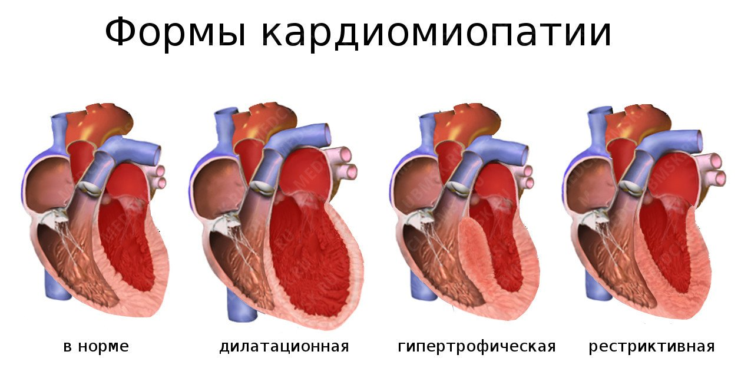

Slide 18
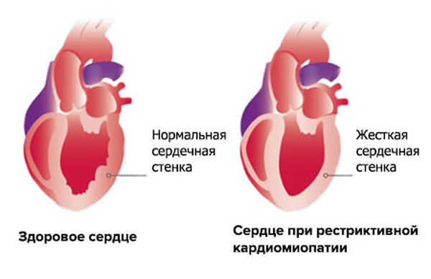

Slide 19
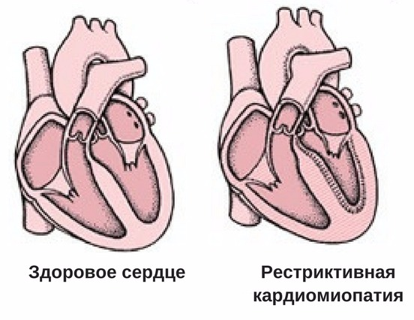

Slide 20
Развитие РКМП проходит 3 стадии
I стадия — некротическая – характеризуется выраженной эозинофильной инфильтрацией миокарда и развитием коронарита и миокардита;
II стадия — тромботическая - проявляется гипертрофией эндокарда, пристеночными фибринозными наложениями в полостях сердца, сосудистым тромбозом миокарда;
III стадия — фибротическая – характеризуется распространенным интрамуральным фиброзом миокарда и неспецифическим облитерирующим эндартериитом венечных артерий.

Slide 21
Выделяют 2 типа:
1.облитерирующему (с фиброзированием и облитерацией полости желудочка)
2.диффузному (без облитерации). При рестриктивной кардиомиопатии отмечаются явления тяжелой, быстро прогрессирующей застойной недостаточности кровообращения: выраженная одышка, слабость при незначительных физических усилиях, нарастающие отеки, асцит, гепатомегалия, набухание вен шеи.

Slide 22
Клиника
В размерах сердце обычно не увеличено, при аускультации выслушивается ритм галопа.
На ЭКГ регистрируются мерцание предсердий, желудочковые аритмии, может определяться снижение ST-сегмента с инверсией зубца Т.
Рентгенологически отмечаются явления венозного застоя в легких, несколько увеличенные или неизмененные размеры сердца.
Эхоскопическая картина отражает недостаточность трикуспидального и митрального клапанов, уменьшение размеров облитерированной полости желудочка, нарушение насосной и диастолической функции сердца.
В крови отмечается эозинофилия

Slide 23
Аритмогенная правожелудочковая кардиомиопатия
Развитие аритмогенной кардиомиопатии правого желудочка (АКПЖ) характеризует прогрессирующее замещение кардиомиоцитов правого желудочка фиброзной или жировой тканью, сопровождающееся различными нарушениями желудочкового ритма,

Slide 24
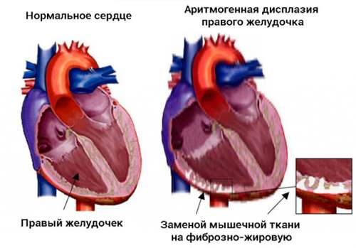

Slide 25
Аритмогенная кардиомиопатия может развиваться уже в подростковом или юношеском периоде и проявляется сердцебиением, пароксизмальной тахикардией, головокружением или обмороками. В дальнейшем опасно развитие жизнеугрожающих видов аритмий: желудочковой экстрасистолии или тахикардии, эпизодов фибрилляции желудочков, предсердных тахиаритмий, мерцания или трепетания предсердий.
При аритмогенной кардиомиопатии морфометрические параметры сердца не изменены. При эхокардиографии визуализируется умеренное расширение правого желудочка, дискинезия и локальное выпячивание верхушки или нижней стенки сердца. Методом МРТ выявляются структурные изменения миокарда: локальное истончение стенки миокарда, аневризмы.

Slide 26
Лечение
Специфическая терапия кардиомиопатий отсутствует, поэтому все лечебные мероприятия имеют целью предотвращение несовместимых с жизнью осложнений. Лечение кардиомиопатий в стабильной фазе амбулаторное, при участии кардиолога; периодическая плановая госпитализация в отделение кардиологии показана пациентам с тяжелой сердечной недостаточностью, экстренная – в случаях развития некупируемых пароксизмов тахикардии, желудочковой экстрасистолии, мерцательной аритмии, тромбоэмболий, отека легких.
Пациентам с кардиомиопатиями необходимо снижение физической активности, соблюдение диеты с ограниченным потреблением животных жиров и соли, исключение вредных окружающих факторов и привычек. Эти мероприятия существенно снижают нагрузку на сердечную мышцу и замедляют прогрессирование сердечной недостаточности.
При кардиомиопатиях целесообразно назначение диуретиков для уменьшения легочного и системного венозного застоя. При нарушениях сократимости и насосной функции миокарда применяются сердечные гликозиды. Для коррекции сердечного ритма показано назначение противоаритмических препаратов. Предотвратить тромбоэмболические осложнения позволяет использование антикоагулянтов и антиагрегантов в лечении пациентов с кардиомиопатиями.

Slide 27
В исключительно тяжелых случаях проводят хирургическое лечение кардиомиопатий: септальную миотомию (резекцию гипертрофированного участка межжелудочковой перегородки) с протезированием митрального клапана либо трансплантацию сердца

Slide 28
Протезирование митрального клапана
хирургическая замена неполноценного двустворчатого клапана тканевым (биологическим) или искусственным (механическим) протезом. Протезирование митрального клапана показано при его недостаточности, грубом кальцинозе или фиброзе створок.

Slide 29
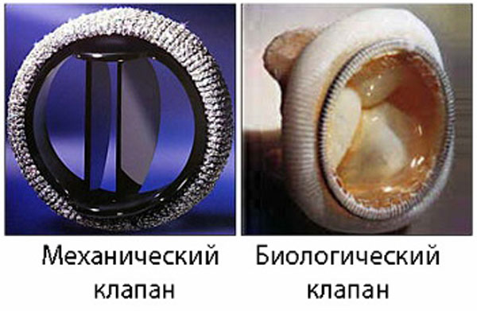

Slide 30
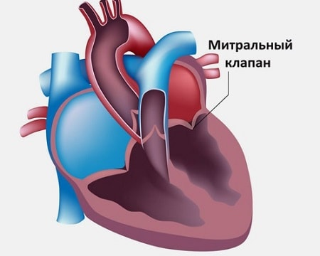

Slide 31
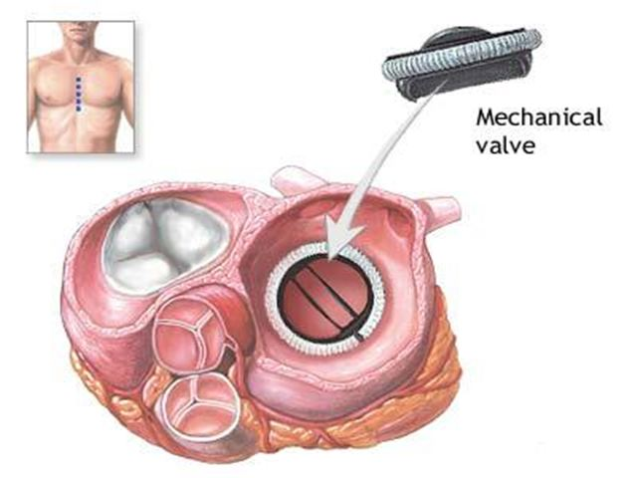

Slide 32
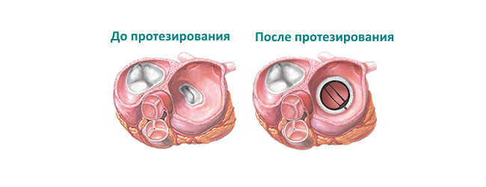

Slide 33
Прогноз
В отношении прогноза течение кардиомиопатий крайне неблагоприятно: сердечная недостаточность неуклонно прогрессирует, велика вероятность аритмических, тромбоэмболических осложнений и внезапной смерти. После диагностики дилатационной кардиомиопатии 5-летняя выживаемость составляет 30%. При планомерном лечении возможна стабилизация состояния на неопределенный срок. Наблюдаются случаи, превышающие 10-летнюю выживаемость пациентов, после проведения операций трансплантации сердца.

